Slide 1
ADAPTIVE ALGORITHMS FOR DETECTING COMMUNITY STRUCTURE IN DYNAMIC SOCIAL NETWORKS
CÁC THUẬT TOÁN THÍCH NGHI ĐỂ PHÁT HIỆN CẤU TRÚC CỘNG ĐỒNG TRONG MẠNG XÃ HỘI NĂNG ĐỘNG
Networking and Communications

Slide 2
CÁC PHẦN TRÌNH BÀY
I. GIỚI THIỆU CHUNG
II. GIỚI THIỆU SƠ BỘ VÀ ĐẶT VẤN ĐỀ
III. MÔ TẢ THUẬT TOÁN VÀ LÝ THUYẾT LIÊN QUAN
IV. KẾT QUẢ THỬ NGHIỆM
V. ỨNG DỤNG THỰC TẾ
IV. CÔNG VIỆC LIÊN QUAN
VII. TỔNG KẾT
Networking and Communications

Slide 3
GIỚI THIỆU CHUNG
Mạng xã hội có tính chất rất đặc biệt: cấu trúc cộng đồng
Sự hiểu biết về cấu trúc này là một thách thức lớn
Chúng ta có thể xác định cấu trúc cộng đồng mạng nhanh chóng và hiểu quả không?
QCA (Quick Community Adaptation) - thích ứng cộng đồng nhanh chóng
QCA tốt hơn so với các phương pháp có sẵn hiện nay
Networking and Communications

Slide 4
GIỚI THIỆU CHUNG (TIẾP)
Các thành viên trong cùng một cộng đồng mạng thường có xu hướng giao tiếp với nhau
Việc phát hiện và phân vùng các đối tượng này thành các nhóm là cần thiết
Các mạng xã hội Facebook, Flickr,...: bạn bè kết nối với nhau hoặc người mới sẽ kết bạn với những người khác
Điều này ảnh hưởng tới cấu trúc cộng đồng mạng và đặt ra nhu cầu xác định lại
Networking and Communications

Slide 5
GIỚI THIỆU CHUNG (TIẾP)
Đã có một số phương pháp xác định cộng đồng nhưng tồn tại nhược điểm
Adaptively update - phương pháp tốt hơn, hiệu quả hơn, tốn ít thời gian
Cập nhật cộng đồng mạng từ những cấu trúc đã biết trước, tránh tính toán lại từ đầu
Networking and Communications

Slide 6
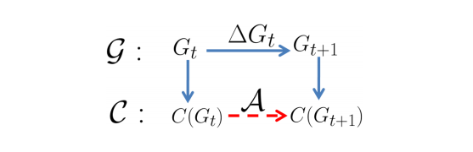
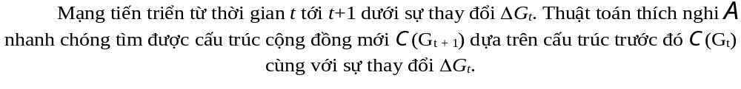
GIỚI THIỆU CHUNG (TIẾP)
Tổng quát hóa ý tưởng sự thích nghi cấu trúc mạng lưới cộng đồng năng động
Networking and Communications

Slide 7
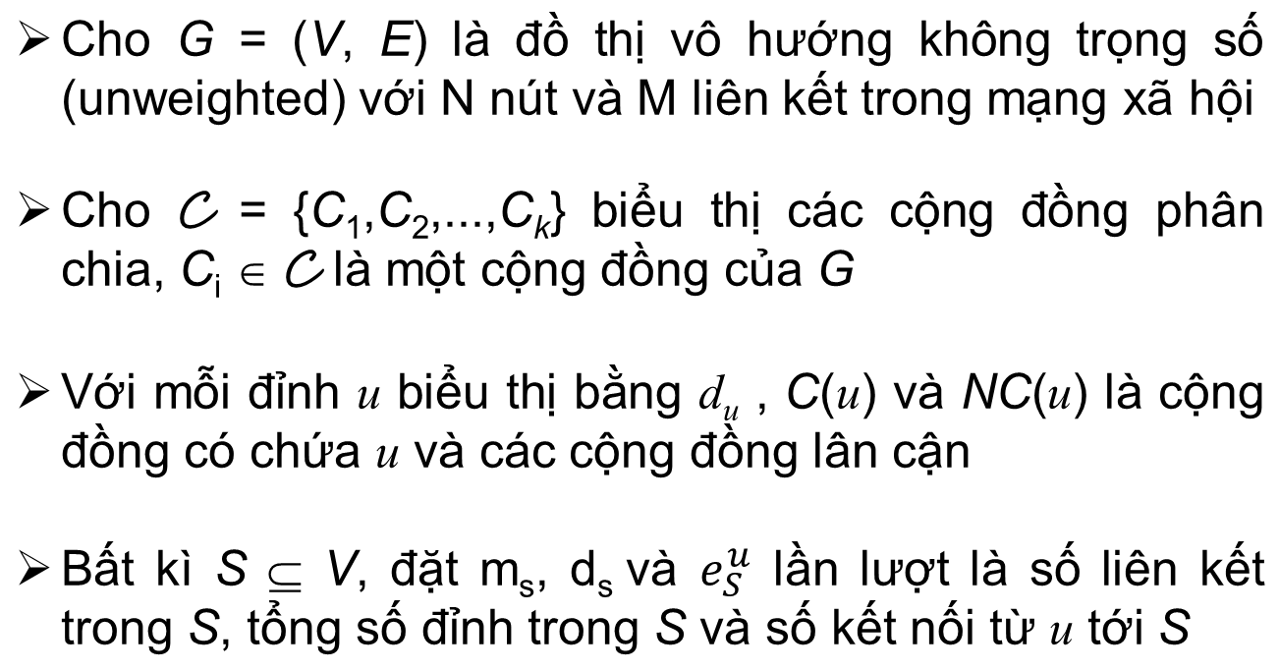
GIỚI THIỆU SƠ BỘ VÀ ĐẶT VẤN ĐỀ
(KÝ HIỆU)
Networking and Communications

Slide 8
GIỚI THIỆU SƠ BỘ VÀ ĐẶT VẤN ĐỀ
(DYNAMIC SOCIAL NETWORK)
Cho G^{s} = (V^{s}, E^{s}) là thời gian phụ thuộc vào ảnhchụp mạng (network snapshot recorded) tại thời điểm s
ΔV^{s}, ΔE^{s} là các bộ đỉnh và liên kết được giới thiệu hoặc loại bỏ tại thời điểm s và đặt ΔG^{s} = (ΔV^{s}, ΔE^{s}) biểu thị sự thay đổi của toàn bộ mạng lưới
Ảnh chụp mạng tiếp theo G^{s+1} là hiện tại cùng với những thay đổi, chẳng hạn: G^{s+1} = G^{s} ∪ ΔG^{s}
Mạng lưới năng động G là một chuỗi các ảnh chụp mạng theo thời gian G = (G⁰, G¹,...,G^{s})
Networking and Communications

Slide 9

GIỚI THIỆU SƠ BỘ VÀ ĐẶT VẤN ĐỀ
(HÀM MỤC TIÊU)
Để định lượng cấu trúc cộng đồng mạng, chúng ta đưa vào biện pháp Q được định nghĩa như sau:
Q là phần nhỏ của tất cả các liên kết trong cộng đồng trừ đi giá trị kì vọng của các nút trong đồ thị tương tự nhau
Các liên kết được phân bố một cách ngẫu nhiên, các mô-đun cao hơn Q và các cộng đồng mạng tốt hơn
Một số nhược điểm: không địa phương (non-locality), quy mô rộng (scaling behavior), độ phân giải giới hạn (resolution limit)
Networking and Communications

Slide 10
GIỚI THIỆU SƠ BỘ VÀ ĐẶT VẤN ĐỀ
(PROBLEM DEFINITION)
G = (G⁰, G¹,...,G^{s}) G⁰ là mạng ban đầu (original network) và G¹, G²,...,G^{s} là các ảnh chụp thu được qua ΔG¹, ΔG²,..., ΔG^{s}
Cần đưa ra một thuật toán thích nghi để phát hiện và xác định hiệu quả cấu trúc cộng đồng mạng tại bất kì thời điểm
Thông qua việc sử dụng thông tin từ các ảnh chụp trước đó
Đồng thời tìm ra sự tiến hóa của cấu trúc cộng đồng mạng
Networking and Communications

Slide 11
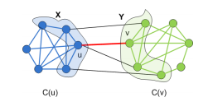
MÔ TẢ THUẬT TOÁN VÀ LÝ THUYẾT LIÊN QUAN
Khi biên (u, v) tham gia C(u) và C(v) được giới thiệu
Kiểm tra sự thay đổi thành viên được thực hiện trên
bộ X và Y
Networking and Communications

Slide 12
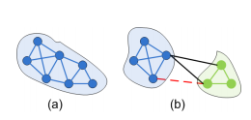
MÔ TẢ THUẬT TOÁN VÀ LÝ THUYẾT LIÊN QUAN
Cộng đồng ban đầu
Sau khi một cạnh (đường đứt đoạn đỏ) bị bỏ đi, cộng đồng được chia thành 2 cộng đồng nhỏ hơn
Networking and Communications

Slide 13
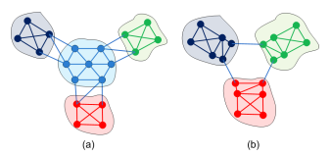
MÔ TẢ THUẬT TOÁN VÀ LÝ THUYẾT LIÊN QUAN
Mạng ban đầu với bốn cộng đồng
Sau nút có mức độ cao nhất được lấy ra, các nút còn lại tham gia vào các mô-đun khác, tạo ra mạng lưới với ba cộng đồng
Networking and Communications

Slide 14
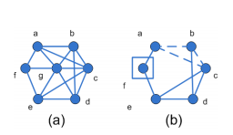
MÔ TẢ THUẬT TOÁN VÀ LÝ THUYẾT LIÊN QUAN
Cộng đồng ban đầu
Khi nút trung tâm g được lấy ra, a sẽ tìm thấy b, c, d, e sau đó là f.
Networking and Communications

Slide 15
MÔ TẢ THUẬT TOÁN VÀ LÝ THUYẾT LIÊN QUAN
Giả sử G = (V, E) là mạng hiện tại và C={C₁, C₂,…,C₃} là cấu trúc cộng đồng mạng tương ứng của nó
Với mỗi cộng đồng C của G, số kết nối của C với các động đồng khác là ít hơn số kết nối bên trong C với nhau, tức là, các nút trong C kết nối với nhau bên trong nhiều (densely) hơn bên ngoài
Việc thêm các kết nối nội bộ hoặc loại bỏ các kết nối giữ các cộng đồng của G làm cho cộng đồng trở lên vững mạnh và làm cho cấu trúc của G rõ ràng hơn và ngược lại
Networking and Communications

Slide 16
MÔ TẢ THUẬT TOÁN VÀ LÝ THUYẾT LIÊN QUAN
Khi hai cộng đồng có đứt quãng (distraction), việc thêm vào hoặc loại đi các kết nối làm chúng hút nhau (attractive) và do đó, đề ra khả năng là chúng sẽ được kết hợp để tạo ra một cộng đồng mới
Quá trình cập nhật cộng đồng là vô cùng khó khăn, bất kỳ thay đổi không đáng kể (thay đổi nhỏ) trong cấu trúc liên kết mạng có thể dẫn tới sự cố bất ngờ (sự thay đổi không mong đợi/ unexpected transformation) của cấu trúc(kết cấu) cộng đồng
Networking and Communications

Slide 17
MÔ TẢ THUẬT TOÁN VÀ LÝ THUYẾT LIÊN QUAN
Để phản ánh những thay đổi với một mạng xã hội, biểu đồ cơ bản của nó được cập nhật một cách liên tục bằng cách thêm, bớt một nút hoặc tập các nút, hoặc thêm bớt cạnh hoặc tập các cạnh
Việc khai báo hoặc loại bỏ một tập các nút (hoặc tập các cạnh) có thể được phân tích như một chuỗi các nút (cạnh) thêm vào (hoặc bớt/đi), trong đó, một nút duy nhất (hoặc một cạnh duy nhất) được khai báo (hoặc loại bỏ) tại cùng một thời điểm
Networking and Communications

Slide 18
MÔ TẢ THUẬT TOÁN VÀ LÝ THUYẾT LIÊN QUAN
(MỘT SỐ HÀM ĐƠN GIẢN)
newNode (V+u): Một nút u mới với các cạnh có liên quan của nó được khai báo. u có thể đi với 0 hoặc nhiều hơn một cạnh.
removeNode (V-u): Một nút u và các cạnh liền kề bị loại bỏ khỏi mạng lưới.
newEdge (E+e): Một cạnh e mới nối 2 nút đã tồn tại được khai báo.
removeEdge (E-e): Một cạnh e đã có trong mạng bị loại bỏ.
Networking and Communications

Slide 19
MÔ TẢ THUẬT TOÁN VÀ LÝ THUYẾT LIÊN QUAN
NEW_NODE()
newNode (V+u): Một nút u mới với các cạnh có liên quan của nó được khai báo. u có thể đi với 0 hoặc nhiều hơn một cạnh.
removeNode (V-u): Một nút u và các cạnh liền kề bị loại bỏ khỏi mạng lưới.
newEdge (E+e): Một cạnh e mới nối 2 nút đã tồn tại được khai báo.
removeEdge (E-e): Một cạnh e đã có trong mạng bị loại bỏ.
Networking and Communications

Slide 20
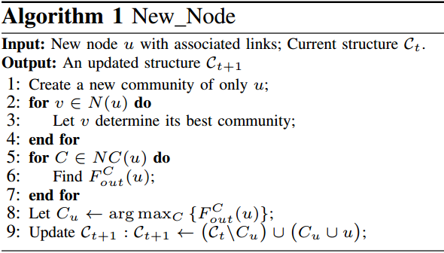
MÔ TẢ THUẬT TOÁN VÀ LÝ THUYẾT LIÊN QUAN
NEW_NODE()
Networking and Communications

Slide 21
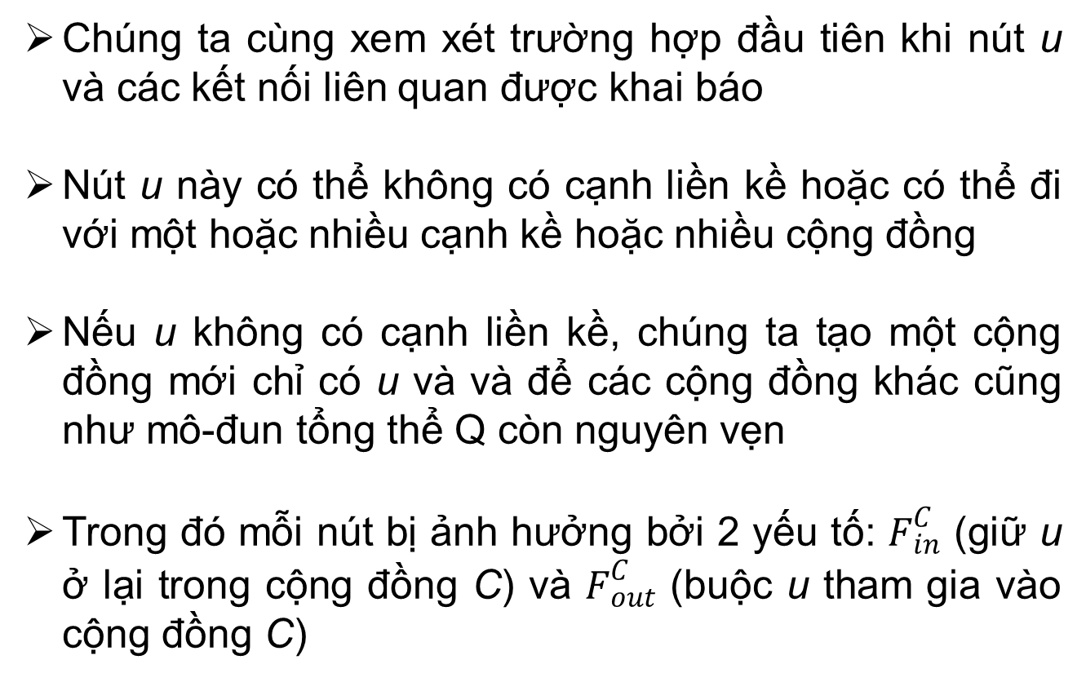
MÔ TẢ THUẬT TOÁN VÀ LÝ THUYẾT LIÊN QUAN
NEW_NODE()
Networking and Communications

Slide 22
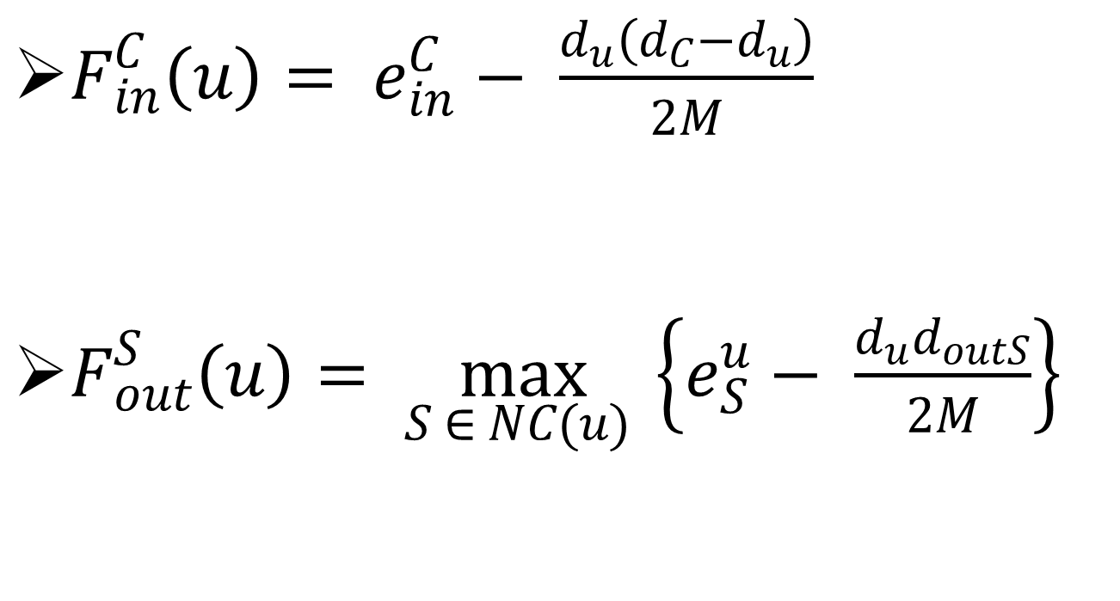
MÔ TẢ THUẬT TOÁN VÀ LÝ THUYẾT LIÊN QUAN
NEW_NODE()
Networking and Communications

Slide 23
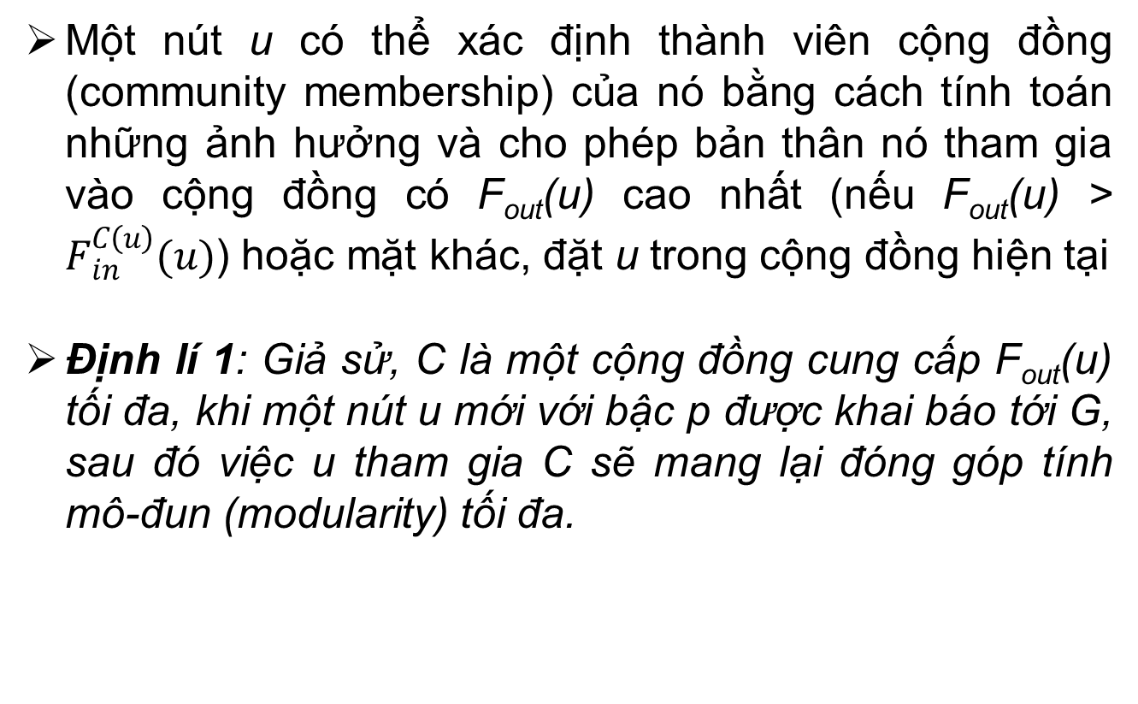
MÔ TẢ THUẬT TOÁN VÀ LÝ THUYẾT LIÊN QUAN
NEW_NODE()
Networking and Communications

Slide 24
MÔ TẢ THUẬT TOÁN VÀ LÝ THUYẾT LIÊN QUAN
NEW_EDGE()
Trong trường hợp có một cạnh e = (u, v) nối hai đỉnh u, v đã được khai báo, chúng ta chia thành 2 trường hợp nhỏ hơn: e là một liên kết nội bộ cộng đồng (intra-community) (hoàn toàn trong một cộng đồng C) hoặc một liên kết liên cộng đồng (inter-community) (kết nối hai cộng đồng C(u) và C(v))
Nếu e bên trong cộng đồng C thì sự có mặt của nó sẽ tăng cường cấu trúc bên trong C
Việc thêm cạnh e không thể chia cộng đồng C hiện tại ra các mô-đun nhỏ hơn. Vì vậy, trong trường hợp này, chúng ta cho phép kết cấu mạng này giữ nguyên
Networking and Communications

Slide 25
MÔ TẢ THUẬT TOÁN VÀ LÝ THUYẾT LIÊN QUAN
NEW_EDGE()
Khi cạnh e là một liên kết kết nối C(u) và C(v) vì sự có mặt của e có thể làm cho u (hoặc v) rời khỏi các mô-đun hiện tại của nó và tham gia vào một cộng đồng mới
Nếu e bên trong cộng đồng C thì sự có mặt của nó sẽ tăng cường cấu trúc bên trong C
nếu u (hoặc v) có thể thay đổi phân cụm của nó thì C(v) (hoặc C(u)) là một cộng đồng mới phù hợp nhất cho nó
Networking and Communications

Slide 26
MÔ TẢ THUẬT TOÁN VÀ LÝ THUYẾT LIÊN QUAN
NEW_EDGE()
Khi cạnh e là một liên kết kết nối C(u) và C(v) vì sự có mặt của e có thể làm cho u (hoặc v) rời khỏi các mô-đun hiện tại của nó và tham gia vào một cộng đồng mới
Nếu e bên trong cộng đồng C thì sự có mặt của nó sẽ tăng cường cấu trúc bên trong C
nếu u (hoặc v) có thể thay đổi phân cụm của nó thì C(v) (hoặc C(u)) là một cộng đồng mới phù hợp nhất cho nó
Networking and Communications

Slide 27
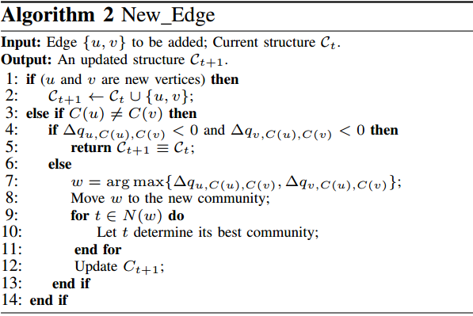
MÔ TẢ THUẬT TOÁN VÀ LÝ THUYẾT LIÊN QUAN
NEW_EDGE()
Networking and Communications

Slide 28
MÔ TẢ THUẬT TOÁN VÀ LÝ THUYẾT LIÊN QUAN
NEW_EDGE()
Bổ đề 1: Với bất kì C ∈ C , nếu d_{C} ≤ M – 1 thì thêm một cạnh bên trong C sẽ tăng cường tính mô-đun (modularity contribution)
Định lí 2: Nếu C là một cộng đồng của G ở thời điểm hiện tại, thì việc thêm bất kì kết nối trong nội bộ cộng đồng của C sẽ không chia ra các mô-đun nhỏ hơn
Bổ đề 2: Khi một cạnh mới (u, v) kết nối cộng đồng C(u) và C(v) được khai báo, thì C(u) (hoặc C(v)) là đề cử tốt nhất cho u(hoặc v)
Networking and Communications

